Slide 1


PRINCIPIOS DE ADMINISTRACIÓN Y ORGANIZACIÓN

Slide 2
UNIDAD 2
El proceso administrativo. Planificación y Organización:
Planeamiento: Conceptos. Niveles. Tipos de planes. Organización: conceptos. Características. Estructuras. Departamentalización. Organigramas. Cursogramas

Slide 3
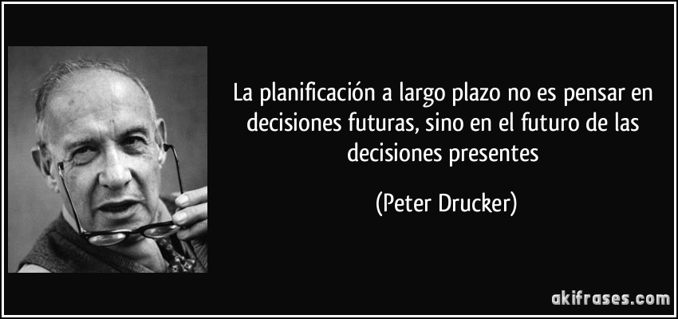

Slide 4
¿QUÉ ES EL PLANEAMIENTO?
Proceso de enunciar anticipadamente lo que se debe hacer, como hacerlo, cuando y quien. Se establecen los objetivos y el modo en que serán alcanzados
(Héctor Álvarez)

Slide 5
¿Qué queremos hacer?
¿Que estamos haciendo ahora para lograr lo que queremos hacer?
¿Qué es aquello que necesitamos hacer?
¿Qué somos capaces de hacer?
¿Qué podemos hacer de lo que se necesita hacer?
¿Si continuamos haciendo lo que ahora estamos haciendo, podemos llegar adonde queremos?
¿Cómo se hace?
¿Cómo verificamos que lo estamos haciendo lo hacemos bien?

Slide 6
Pasos
Establecer una meta o conjunto de metas.
Definir la situación actual.
Identificar las ayudas y barreras de las metas
Desarrollar un plan o un conjunto de acciones

Slide 7
Etapas del planeamiento
- Entender el problema
- Obtener información completa sobre las actividades involucradas
- Analizar y clasificar los datos
- Formular premisas de la planeación
- Formular planes alternativos
- Elegir el plan
- Disponer detalladamente la sucesión y dirección de las operaciones
- Vigilar como progresa el plan propuesto
–Establecer los tipos de controles y correcciones.

Slide 8
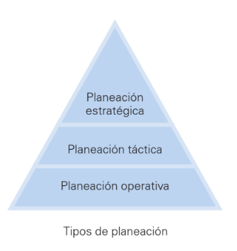

Slide 9
Tipo de plan | Nivel | Ámbito | Periodo | Contenido
Estratégico | Alta dirección | La Organización | Largo plazo | Genérico y global
Táctico o Directivo | Gerencias medias | Área específica | Mediano plazo | Menos genérico y más detallado
Operativo | Mandos medios | Departamento | Corto plazo | Detallado, específico y analítico

Slide 10
Planeamiento estratégico:
El objetivo principal del PE es la competencia que le asegure la supervivencia.
¿En qué negocio estamos y en qué negocio deberíamos estar?, ¿Quiénes son nuestros clientes y quienes deberían ser?
¿Cuáles opciones serán las más adecuadas con nuestra estrategia?
HOY

Slide 11
HACIA DONDE VAMOS
Visión – Misión - Objetivos Estrategias
COMO LLEGAR
Planes por etapas–Recursos- Responsables
CONTROLAMOS
Indicadores - Retroalimentación

Slide 12
Planeación Táctica o Directiva (o Media)
Es establecida y coordinada por los directivos de nivel medio
Determina planes más específicos, que se refieren a cada uno de los departamentos.
Abarca de uno a dos años y se relaciona con una serie de tácticas o programas.
Se encarga de las unidades estratégicas de negocios.
Planes de Producción – Plan de Marketing – Plan de RRHH – Plan de Ventas – Plan Financiero

Slide 13
Planeación Operativa
Es establecida y coordinada por los jefes de cada sección o gerencias operativas. Formulación y asignación de actividades más detalladasLos planes operativos Son a corto plazo a un año o meses, y se refieren a cada una de las unidades en que se divide un área de actividad
Planes de Producción por Producto y a corto plazo

Slide 15
4 FUERZAS DE POTTER

Slide 16
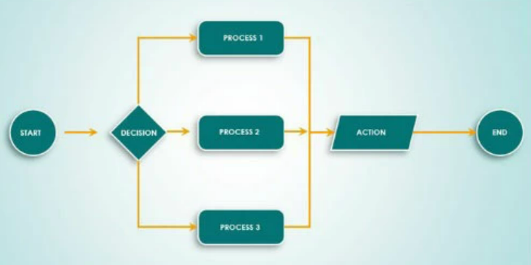

Slide 17
DIAGRAMA DE ISHIKAWA

Slide 18
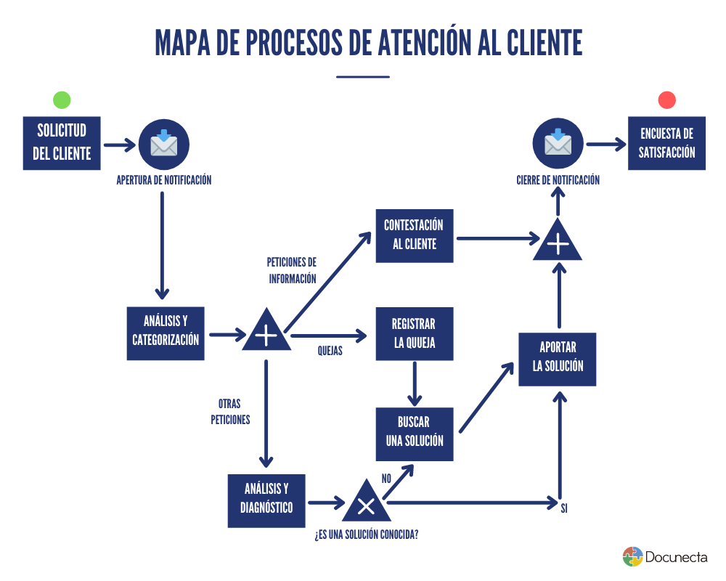

Slide 20
DIAGRAMA DE PERT Y RUTA CRÍTICA

Slide 22
TRABAJO GRUPAL 2: DE INVESTIGACIÓN Y EXPOSICIÓN
Diagrama de flujo
Diagrama de Ishikawa
Diagrama de Pert
Diagrama de Gantt
Tablero Kanban
Mapa de procesos
Cuándo se utiliza
Cuales son sus elementos
Cómo se grafica
Que sistemas o software hay para graficarlos
Ejemplo

